Slide 1

BIENVENIDOS
Equipo 11
Integrantes:
Valentino Bustos Sak
Vbustoss@estudiantes.unsam.edu.ar Gustavo Gabriel Paez gabrielpaez043@gmail.com

Slide 2
DERRAME CEREBRAL
Un derrame cerebral, o accidente cerebrovascular (ACV), es una condición médica grave que ocurre cuando hay una interrupción en el suministro de sangre al cerebro. Esta interrupción puede deberse a la obstrucción de un vaso sanguíneo (isquemia) o al sangrado dentro del cerebro (hemorragia).
Los accidentes cerebrovasculares, a pesar de ser una de las principales causantes de muertes en todo el mundo, son a menudo más prevenibles de lo que podríamos pensar, ya que estudios muestran que hasta el 80% de los accidentes cerebrovasculares se pueden evitar mediante medidas proactivas.

Slide 3
¿Cuáles son los factores que más influyen en los derrames cerebrales y ver el riesgo que cada individuo puede tener ?

Slide 4
Prediction of Strokes 🧠
Características del dataset:
Fuente: Kaggle
https://www.kaggle.com/datasets/fedesoriano/stroke-prediction-dataset/data
Filas = 5110
Columnas = 12
Variables categoricas : 'id', 'gender', 'hypertension', 'heart_disease', 'ever_married', 'work_type', 'Residence_type', 'smoking_status'
Variables numéricas: 'age','avg_glucose_level', ‘bmi’
Target: 'stroke'

Slide 5
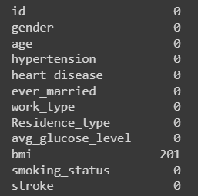

Procesado de datos
Había variables que teníamos que llevar a valores numéricos.
Valores faltantes:
El target stroke estaba desbalanceado:

Slide 6
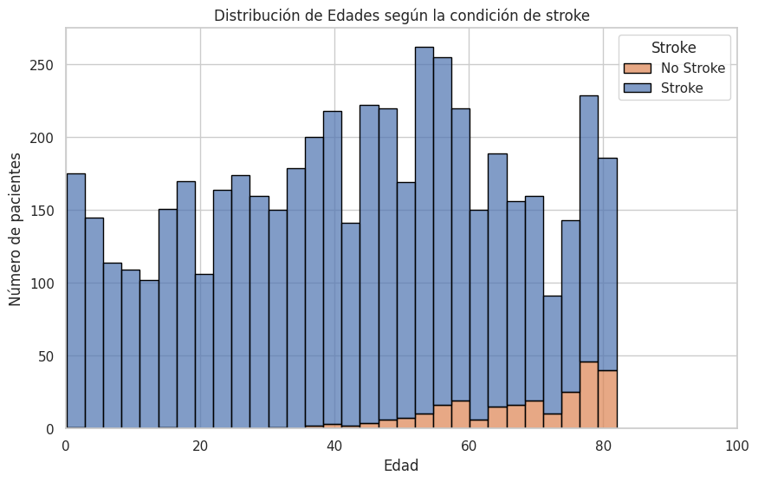
Stroke Desbalanceado

Slide 7
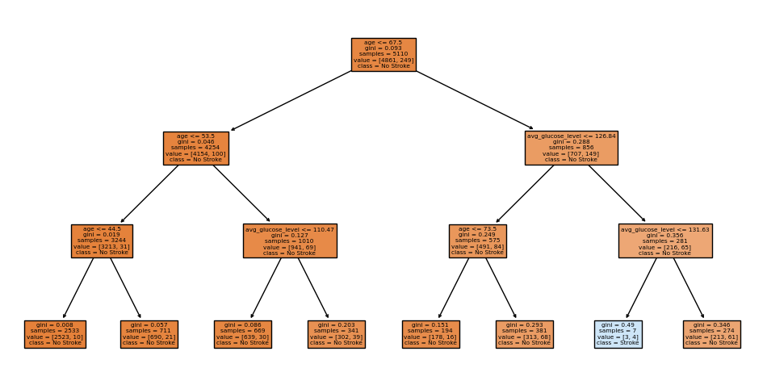
Stroke Desbalanceado

Slide 8
Modificaciones en el dataset
La variable género, tiene el valor” Otro”, que decidimos sacar ya que solo representaba 1 fila del data set.
Las categóricas binarias fueron reemplazadas a valores 0 y 1 usando la función where de Numpy, mientras que para las categóricas nominales de mayor cantidad de categorías usamos la función de pandas get_dummies.
Los datos de la columna bmi faltantes, realizamos una mediana para rellenar los espacios vacíos.
Los valores numéricos fueron escalados con un estandarización estándar.

Slide 9
MODELOS

Slide 10
Tipo de modelo: Logístico
Entrenar sin más
Técnicas del desbalanceo:
Undersampling
Oversampling

Slide 11
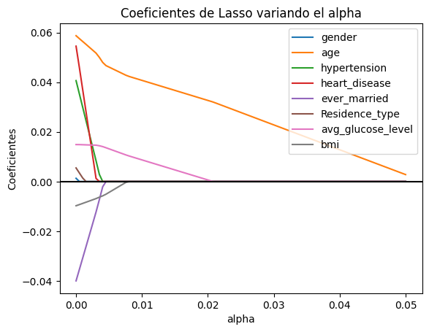
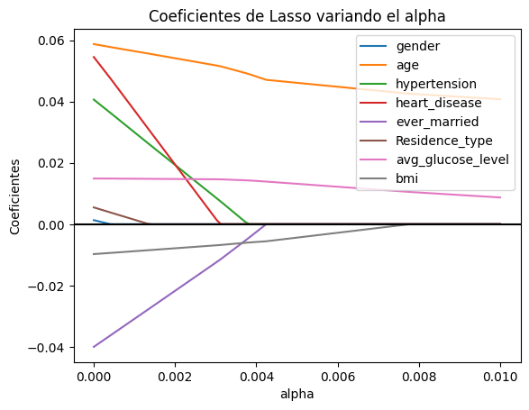
Análisis de las variables con Lasso

Slide 12
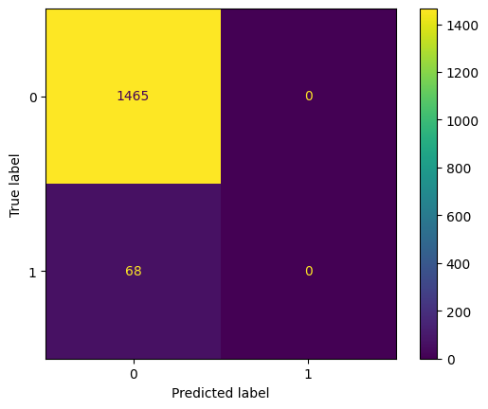
Sin balancear: LogisticRegression(C=0.001, penalty=l2)
Accuracy= 0.95
Validación cruzada: Un promedio de 0.95 con una desviación de 0.001

Slide 13
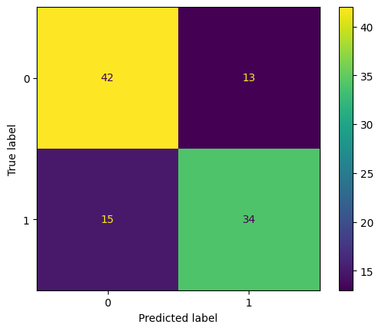
LogisticRegression(C=1, penalty=l2)
Undersampling:
344 Filas
172 positivas
172 Negativas
Precisión:0.73
Validación cruzada:
Un promedio de 0.77 con una desviación de 0.143

Slide 14
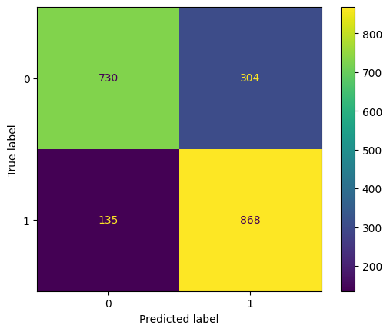
LogisticRegression(C=0.001, penalty=l2)
LogisticRegression(C=0.001, penalty=l2)
Oversampling:
6808 Filas
3404 Positivas
3404 Negativas
Precisión:0.78
Validación cruzada:
Un promedio de 0.79 con una desviación de 0.023

Slide 15
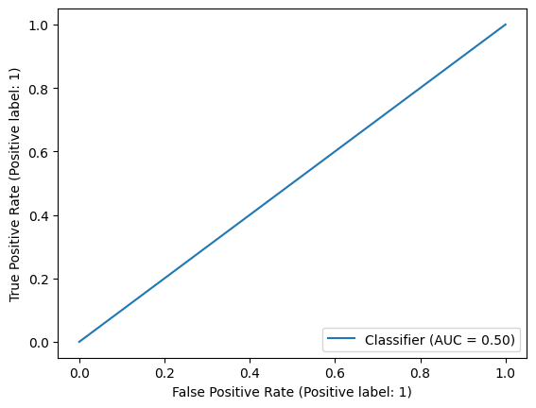
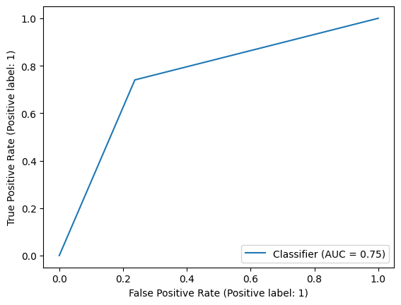
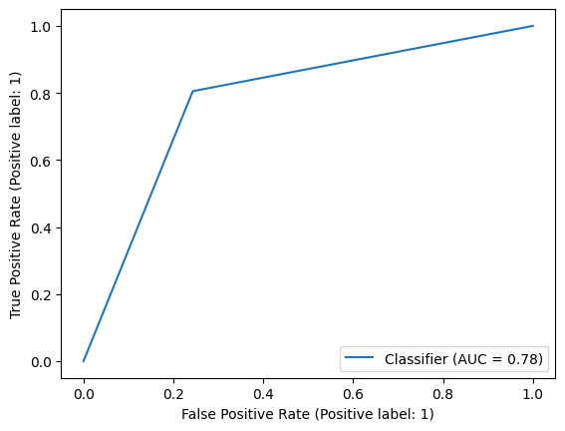
Desbalanceado
Undersampling
Oversampling

Slide 16
Conclusiones
Con el análisis del Lasso, pudimos comprobar como la edad y el nivel de glucosa en sangre son los mayores factores de riesgo.
A pesar del desbalanceo, con llegamos a un modelo que puede evaluar medianamente bien el riesgo de los pacientes.
El modelo elegido sería el modelo de oversampling.

Slide 17
Muchas gracias
¿Alguna pregunta?

